Slide 1

UBND PHƯỜNG HƯNG ĐẠO
TRƯỜNG TIỂU HỌC ĐA PHÚC
Môn : Toán
Bài 6 : Luyện tập chung (Tiết 1)
Giáo viên thực hiện: Phạm Thị Thuyết

Slide 2


Khởi động

Slide 3
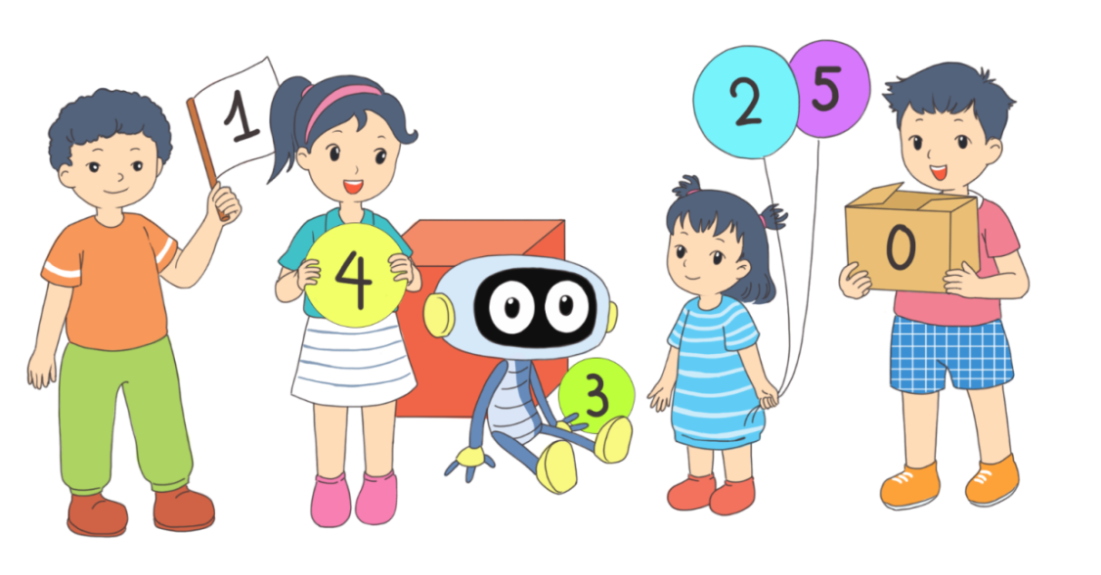
Bài 6
LUYỆN TẬP CHUNG
Sách Toán_trang 38

Slide 4


Slide 5






1
Trong hình dưới đây có những số nào?
Click vào đúng số thì mới ra kết quả nhé
Notes:
Click vào đúng số thì mới ra kết quả nhé

Slide 6

2
Trong mỗi bể có bao nhiêu con cá?
?
?
?
?
?
?

Slide 7


3
?
Notes:
Click vào ô vuông để ra kết quả

Slide 8

?
5
Notes:
Click vào ô vuông để ra kết quả

Slide 9

?
1
Notes:
Click vào ô vuông để ra kết quả

Slide 10

0
?

Slide 11

2
?

Slide 12

4
?

Slide 13

3
Tìm chậu hoa thích hợp.
1
2
3
4
5

Slide 14













3
Tìm chậu hoa thích hợp.
1
2
3
4
5
Notes:
Click vào ô vuông để ra kết quả

Slide 15

4
Số?
?
?
?

Slide 16
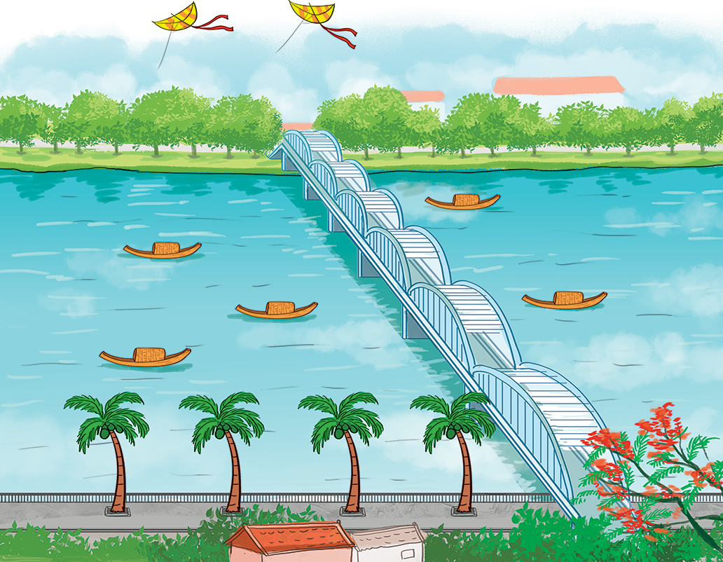




Đố các bạn biết có bao nhiêu chiếc diều, bao nhiêu cây dừa và bao nhiêu con thuyền trong hình?
?
?
?
2
4
5
Notes:
Click vào ô vuông để ra đáp án

Slide 17



CỦNG CỐ

Slide 18









Dặn dò

Slide 19


2 và 3 được ….
2 và 3 được 5.

Slide 20
8 gồm 6 và ….
8 gồm 6 và 2.

Slide 21
8 và 1 được 9.
… và 1 được 9.

Slide 22
3 và 6 được 9.
3 và … được 9.

Slide 23



DẶN DÒ
Xem lại bài đã học
Hoàn thành
bài …
Xem bài mới.

